Slide 1
ЛАБОРАТОРНА РОБОТА №2
ВІДНОВЛЕННЯ ФУНКЦІОНАЛЬНИХ ЗАЛЕЖНОСТЕЙ В УМОВАХ КОНЦЕПТУАЛЬНОЇ НЕВИЗНАЧЕНОСТІ
Виконали студенти гр. КА-15:
Костриця Д.
Набіуллін Д.
Надточій О.
Петрова С.

Slide 2
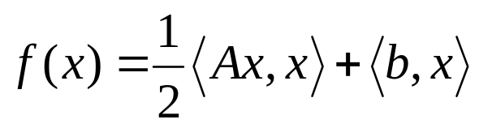

МЕТОД СПРЯЖЕНИХ НАПРЯМКІВ
Метод спряжених напрямків, якщо говорити “неформально” базується на ідеї мінімізації квадратичної функції за скінченну кількість кроків. Визначимо метод формально.
Мінімізуємо квадратичну функцію:
де А – симетрична додатньо визначена матриця розміру n x n, b , x .

Slide 3
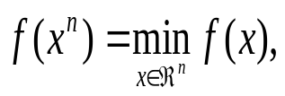



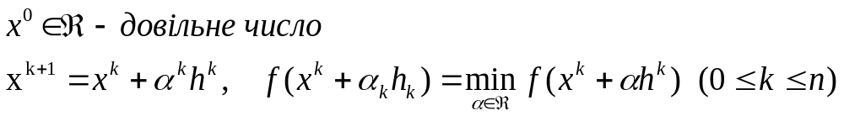




Суть методу спряжених напрямків полягає в знаходженні таких напрямків що послідовність одновимірних мінімізацій уздовж мінімізує функцію f, тобто
де послідовність визначають рекурентно:
Алгоритм заключається в наступному:
1. В точці
2. На k-му кроці по наведеним вище формулам обчислюється
3. Далі обчислюються
4. Якщо
В протилежному випадку визначається новий напрямок із співвідношення і здійснюється перехід до наступної ітерації.

Slide 4

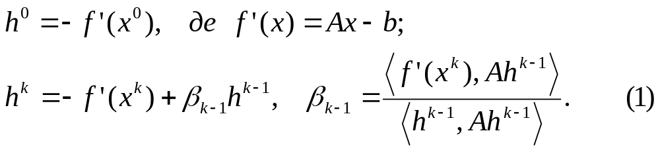

Указану властивість має система напрямків
взаємно (попарно) спряжених відносно матриці А, тобто:
Конкретні алгоритми мінімізації базуються на способах побудови системи взаємно спряжених напрямків.
У методі спряжених напрямків першого порядку система взаємно спряжених напрямків будується за правилом:
Відомо, що побудовані за співвідношеннями (1) вектори взаємно спряжені, а градієнти попарно ортогональні.

Slide 5
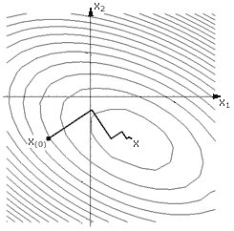
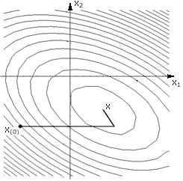
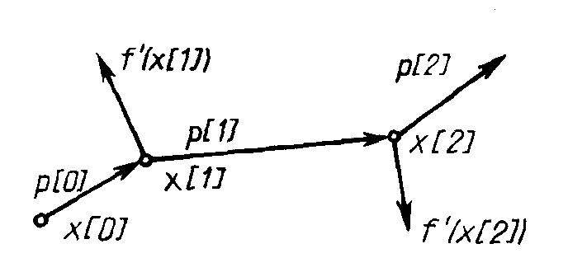
Геометричний зміст методу:
Геометричний зміст методу спряжених напрямків полягає в наступному (мал.1). Із заданої початкової точки х[0] здійснюється спуск в напрямку h[0] = -f'(x[0]). В точці х[1] визначається вектор-градієнт f'(x [1]). Оскільки х[1] являєтся точкою мінімуму функції в напрямку h[0], то f’(х[1]) ортогональний вектору h[0]. Потім шукаємо вектор h[1], A-спряжений до h[0]. Далі шукаємо мінімум функції вздовж напрямку h[1] і т. д.
мал.2 Метод найшвидшого спуску мал.1 Метод спряжених напрямків
(або градієнтний)
Метод спряжених напрямків являється одним з найефективніших для розв’язку задач мінімізації.

Slide 6


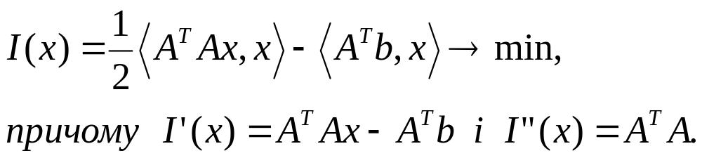
Застосування методу спряжених напрямків
В нашій задачі потрібно було розв’язати несумісну систему:
Ax – b = 0 ,
де матриця A має розмірність
Тому, оскільки наш метод потребує симетричну і додатню матрицю A, ми будемо розв’язувати систему такого виду:
і відповідно розв’язком цієї системи буде значення, яке буде розв’язувати наступну квадратичну задачу, тобто буде мінімізувати I(x):

Slide 7


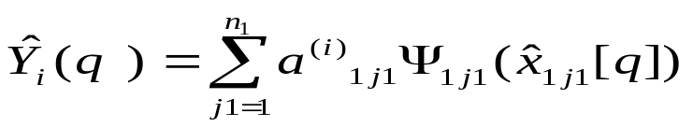
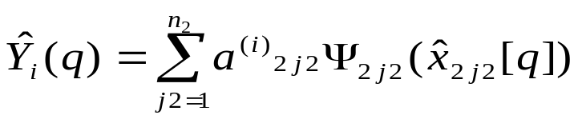
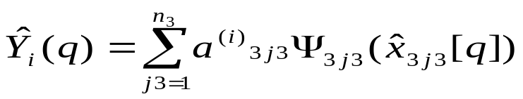
При розв’язанні задачі було помічено, що чим більша розмірність матриці , тим більше результати розв’язку
підходили для розв’язку нашої реальної несумісної системи Ax –b = 0, тобто норма помилки була менша.
Цей метод ми застосовували для розв’язання наступних несумісних систем:

Slide 8
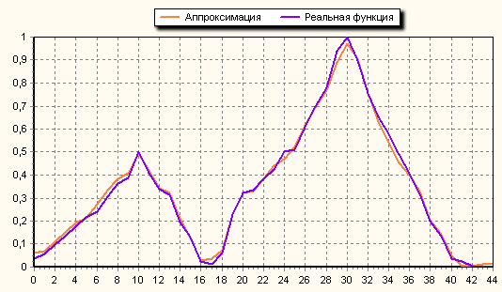
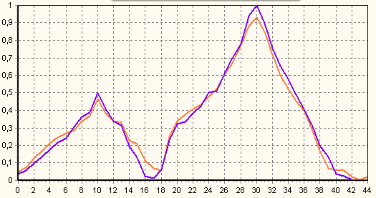
ВИБІР ПОЛІНОМУ:
Для Y1:
поліном Чебишева:
середнє відхилення = 0.0148
поліном Ерміта:
середнє відхилення = 0.0311

Slide 9
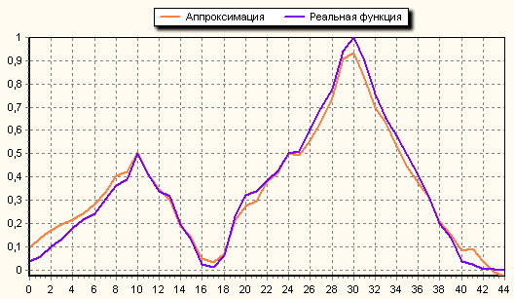
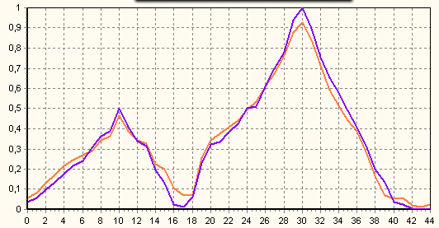
поліном Лагера:
середнє відхилення = 0.0333
поліном Лежандра:
середнє відхилення = 0.0329
Таким чином, порівнюючи графіки і середні відхилення ми підбирали кращий поліном для кожного Yi. В даному випадку – це поліном Чебишева.

Slide 10
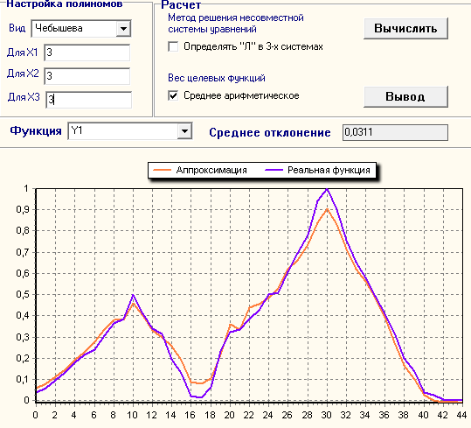
ТОЧНІСТЬ РОЗВ’ЯЗКУ
Підбираючи степінь поліному, ми покращували точність розв’язку.
Покажемо на прикладі Y1 (аналогічно для решти):
зафіксуємо х1=3 та х2=3, і будемо підбирати степінь поліному для х3.
Нехай х3=3
маємо серед. відхил.=0.0311

Slide 11
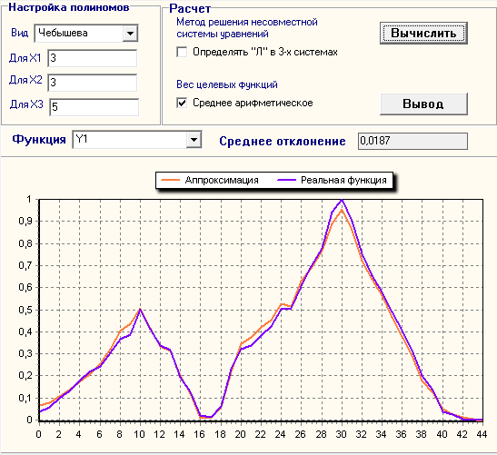
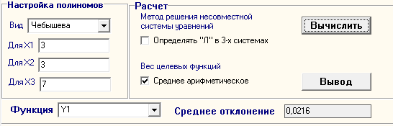
2) Для х3=4 матимемо серед. відхил.=0.0260.
Далі, для х3=5 матимемо серед. відхил. = 0.0187.
3) Але для х3=6 вже
серед.відхил.=0.0204.
І далі, чим вищий степінь
поліному, тим більше
середнє відхилення.
Після того, як підібрали для х3, ми фіксуємо тепер х1 і х3 і підбираємо таким же чином для х2, а потім і для х1. В результаті отримуємо оптимальну точність розв’язку.

